Slide 1
愛的奇蹟™ OPC-3®兒童軟糖
DNA Miracles® OPC-3 Chews
© 2015 美安臺灣公司版權所有
僅供內部教育訓練使用

Slide 2
台灣小孩零食飲料當飯吃
根據兒盟公布最新「2015年兒童飲食習慣調查報告」揭露了當前兒童飲食習慣的三大危機：飲食不均衡偏食多、怕吃苦討厭蔬菜以及零食、飲料當飯吃。
調查也顯示孩子特別喜歡高熱量、高糖、營養價值低的零食甜點、含糖飲料、油炸食品，其中近4分之1兒童每天吃零食，2成每天喝飲料，還有少數每天吃油炸食物，甚至不只正餐之餘吃零食，連正餐也配零食，而曾把零食當正餐，更高達2成6。
(自由時報2015-03-17 )

Slide 3
現代小孩「W型」飲食
資料來源：董氏基金會

Slide 4
抗氧化劑（Antioxidants）
抗氧化維生素
維生素C、E、胡蘿蔔素
抗氧化礦物質
銅、鋅、錳、硒、鐵等微量礦物質
植物性營養素(生物類黃酮)
蕃茄紅素（Lycopene)
黃酮纇(Bioflavonoids)
花青素(Anthocyanidine)
原花色素(Proanthocyanidins)

Slide 5
愛的奇蹟™OPC-3®兒童軟糖 (1顆等於1蓋opc-3精華粉末)
松樹皮萃取物（碧容健®Pycnogenol®）25毫克
葡萄籽萃取物 25毫克
紅酒萃取物 25毫克
山桑果萃取物25毫克
柑橘生物類黃酮25毫克
碧容健 ®為賀發研究機構(Horphag Research Ltd.)的註冊商標，使用此産品受一個或多個以上美國專利和其他國際專利的保護。

Slide 6
愛的奇蹟™OPC-3®兒童軟糖的優勢
松樹皮萃取物、葡萄籽萃取物及紅酒萃取物是OPC（Oligomeric Proanthocyanidins，原花青素）的來源。
OPC可以有助維持健康。
使用天然的香料、色素以及甜味劑。
單一包裝，方便攜帶

Slide 7
愛的奇蹟™ OPC-3®兒童軟糖主要成份
松樹皮萃取物（碧容健® ）
碧容健®(Pycnogenol®)是由海岸松樹皮提取的天然植物萃取物。松樹皮萃取物是原花青素、生物類黃酮及有機酸的組合。
葡萄籽萃取物
葡萄籽萃取物主要提取自紅葡萄（非白葡萄）的籽，它含有稱為原花青素(OPC)的化合物。葡萄籽萃取物還擁有豐富的多酚類。
紅酒萃取物
紅酒萃取物是存在於葡萄藤、根、籽及莖。
碧容健 ®為賀發研究機構(Horphag Research Ltd.)的商標。

Slide 8
愛的奇蹟™ OPC-3®兒童軟糖主要成份
山桑果萃取物
山桑果萃取物是提取自歐洲一種普遍的矮灌木果實，這種植物與藍莓非常近似。成熟的莓類萃取物含有稱為花青素的類黃酮色素。
柑橘生物類黃酮
生物類黃酮是存在於部份植物的物質。

Slide 9
常見問題
什麼是OPC？
愛的奇蹟™ OPC-3®兒童軟糖的配方含有生物類黃酮 — 植物合成物中的生物活性因子。而這些生物類黃酮的學名為原花青素低聚物 (oligomeric proanthocyanidins)，也就是OPC。目前被廣泛研究的OPC包括葡萄籽、紅酒、葡萄皮、山桑果、柑橘類水果、以及松樹皮萃取物（碧容健®）。
愛的奇蹟™ OPC-3®兒童軟糖是否含有任何過敏原？
愛的奇蹟™ OPC-3®兒童軟糖為素食產品，不含小麥、黃豆、酵母、麩質、澱粉、鹽、防腐劑或奶。
每個孩子都是一個愛的奇蹟™

Slide 10
常見問題
愛的奇蹟™ OPC-3®兒童軟糖的食用劑量為何？
每日食用一粒軟糖或按醫護人員指示食用。
愛的奇蹟™ OPC-3®兒童軟糖的保存方法為何？
平時應將軟糖放在包裝袋內，僅在食用時取出，開封後若未食用完畢，請封緊包裝袋。置放本產品於冰箱或防潮箱內有助保持最佳品質。
每個孩子都是一個愛的奇蹟™

Slide 11
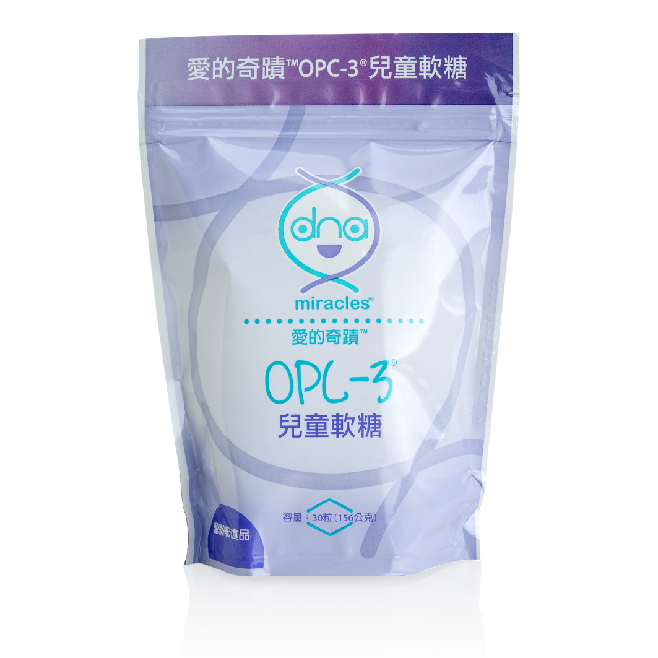
産品代碼: T6940 容量: 30 天份 超連鎖®成本價: NT$855元 建議零售價: NT$ 1,195元 BV: 15
愛的奇蹟™ OPC-3®兒童軟糖
每個孩子都是一個愛的奇蹟™

